Slide 1

Chào mừng các con đến với tiết học Tiếng Việt

Slide 2

Khởi động

Slide 3

Thứ ngày tháng năm 2022
TiếngViệt
Viết:
Ôn các chữ hoa A, M, N (kiểu 2)

Slide 4

Tiết 3

Slide 5



1.Viết chữ hoa

Slide 6

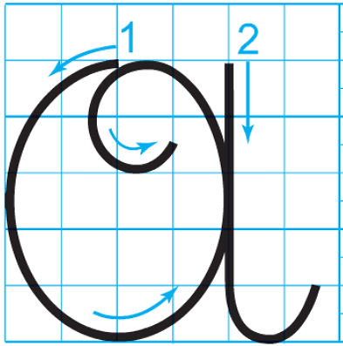
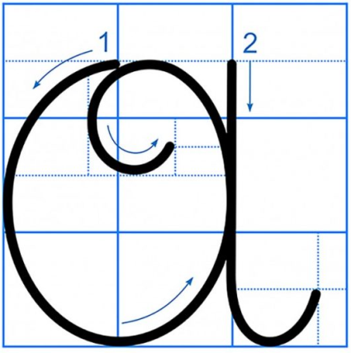
Quan sát và nêu chiều cao, độ rộng của chữ hoa A (kiểu 2)?
Chữ hoa A (kiểu 2) gồm mấy nét?

Slide 7
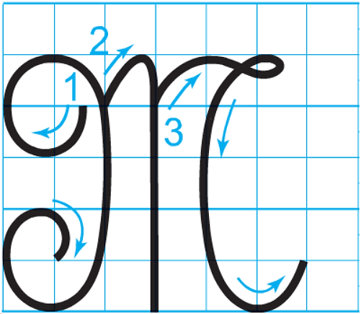
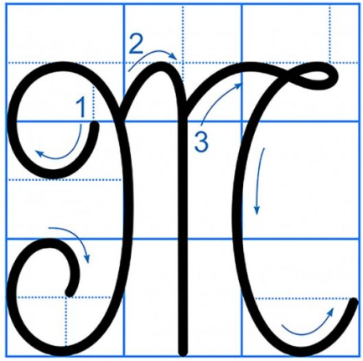
Quan sát và nêu chiều cao, độ rộng của chữ hoa M (kiểu 2)?
Chữ hoa M (kiểu 2) gồm mấy nét?

Slide 8
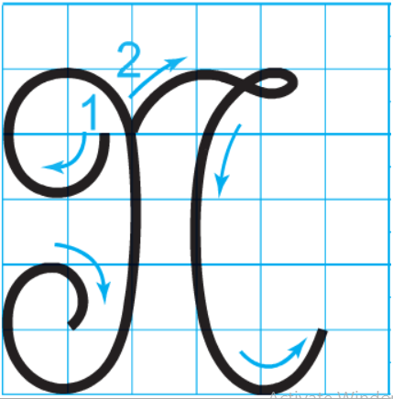
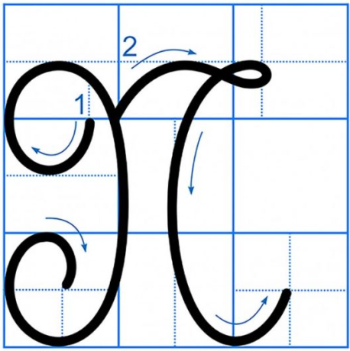
Quan sát và nêu chiều cao, độ rộng của chữ hoa N (kiểu 2)?
Chữ hoa N (kiểu 2) gồm mấy nét?

Slide 9

VIDEO HƯỚNG DẪN VIẾT CHỮ HOA A (kiểu 2) cỡ nhỏ

Slide 10

VIDEO HƯỚNG DẪN VIẾT CHỮ HOA M (kiểu 2) cỡ nhỏ

Slide 11

VIDEO HƯỚNG DẪN VIẾT CHỮ HOA N (kiểu 2) cỡ nhỏ

Slide 12

Viết ứng dụng

Slide 13

Juôn ngưƟ như mŎ.

Slide 14
Viết câu ứng dụng
1,5 li
Juôn ngưƟ như mŎ.
- Chữ cái nào được viết hoa?
- Chữ J
- Những chữ cái nào cao 2,5 ô li?
- Chữ g,h.
- Những chữ còn lại cao mấy ô li?
- Chữ còn lại cao 1 ô li
- Khoảng cách giữa các con chữ như thế nào?
- Khoảng cách bằng một con chữ o.

Slide 15


ƌ
LUYỆN
VIẾT
J
W
Juôn ngưƟ như mŎ.

Slide 16


LUYỆN VIẾT VÀO VỞ.

Slide 17



Củng cố và dặn dò

Slide 18


Tạm biệt và hẹn gặp lại các con

